Slide 1
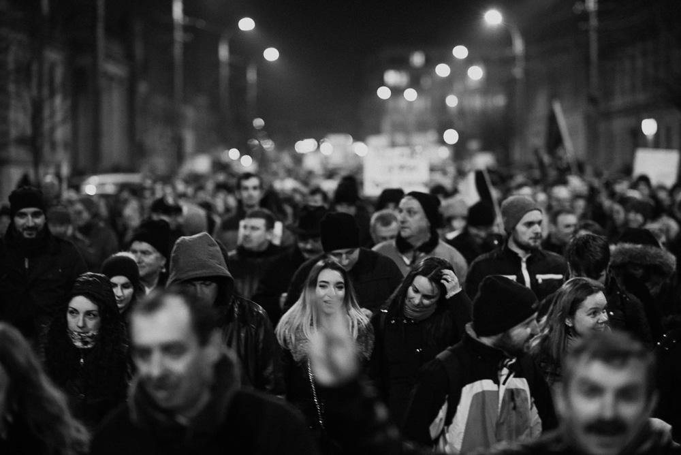
#rezist în România – o analiză cartografică a protestelor văzute în social media
Cristina Andra Vrînceanu, Alin Nițu
Teamnet Solutions International, Center Point Energy
Foto: Radu Benjamin

Slide 2





Roadmap #rezist
5 februarie 2017- 650 000 oameni
6 februarie 2017- 50 000 de oameni
1 februarie – primul protest de dupa publicare– 300 000 de oameni
2 ,3,4 februarie – primul protest de amploare – 250 000 de oameni zilnic
7-11 februarie 2017- 50 000 de oameni
31 ianuarie -1 februarie – Publicarea OUG13
37 000 de oameni
12 februarie 2017- 100 000 de oameni – tricolorul din luminite
13 februarie – 5 martie < 20 000 de oameni
29 ianuarie – 90 000 de oameni
22 ianuarie – 40 000 de oameni
18 Ianuarie 2017- 5000 de oameni
5 martie – 10 000 de oameni
Ianuarie 2017- apar primele discuții despre OUG 13

Slide 3

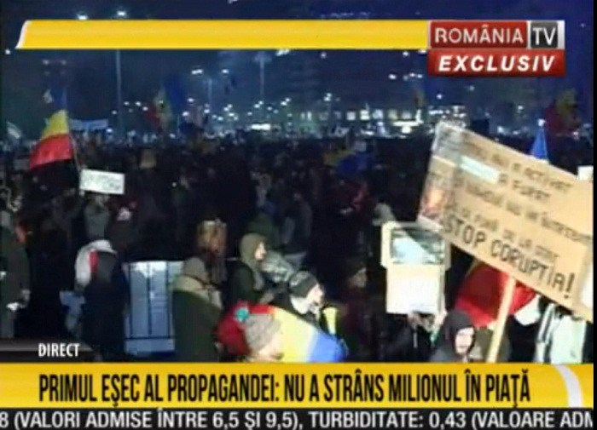
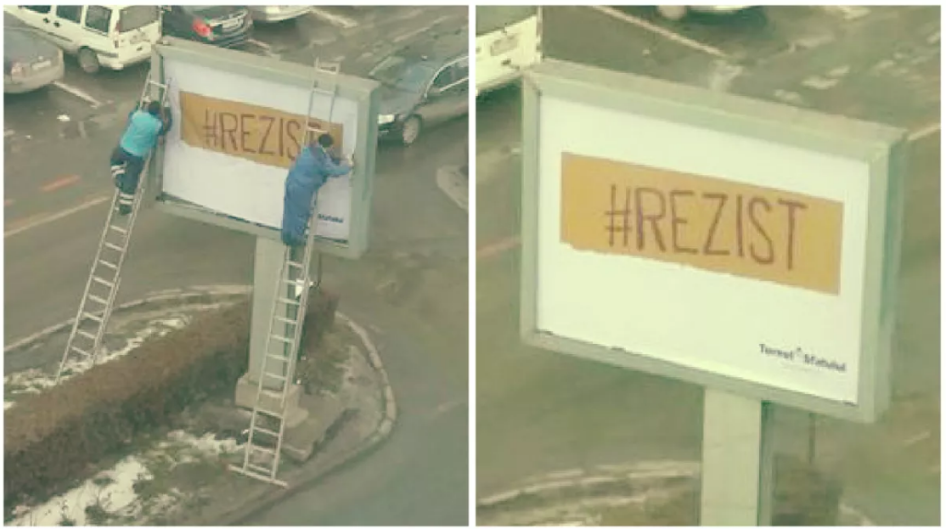
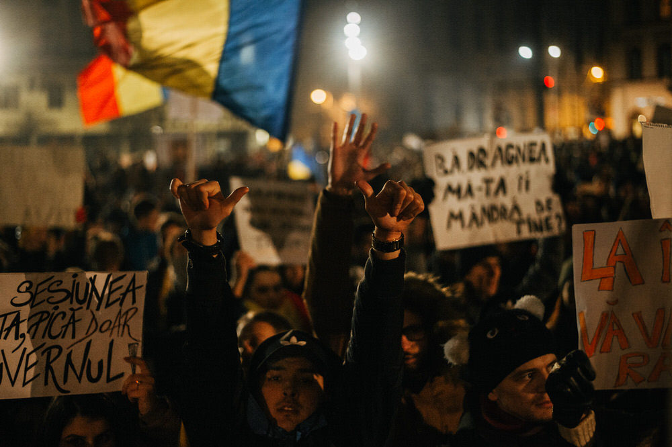


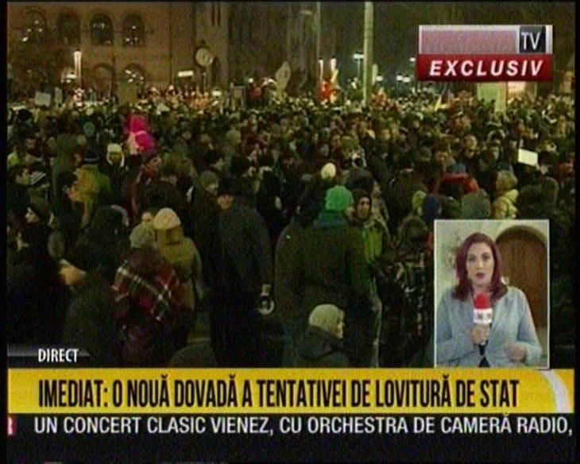
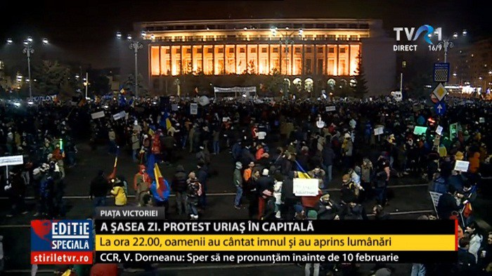
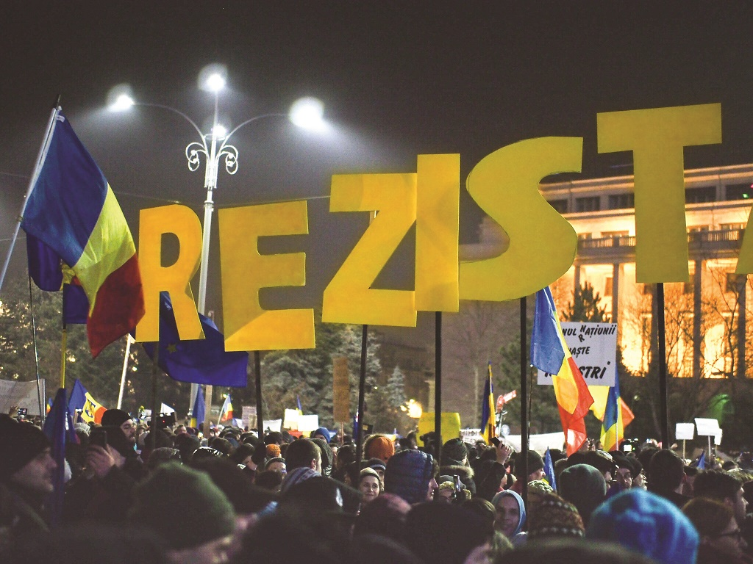
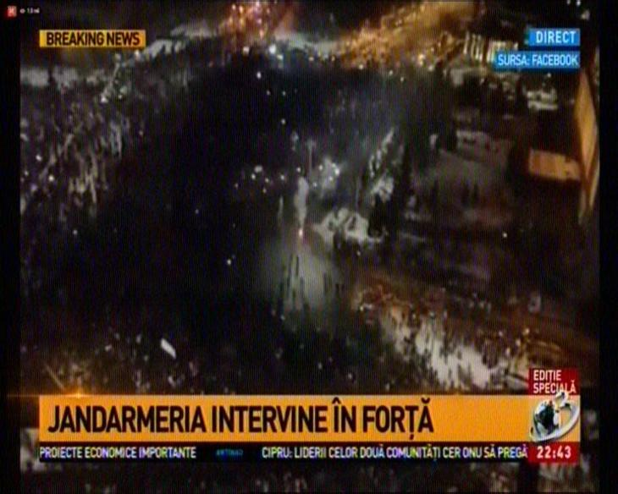
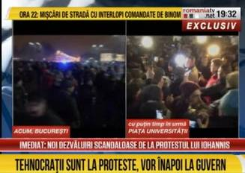
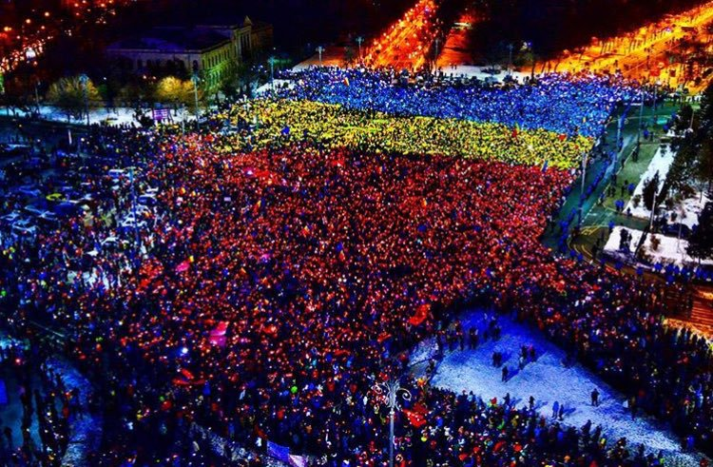
#rezist – Cum s-au văzut

Slide 4


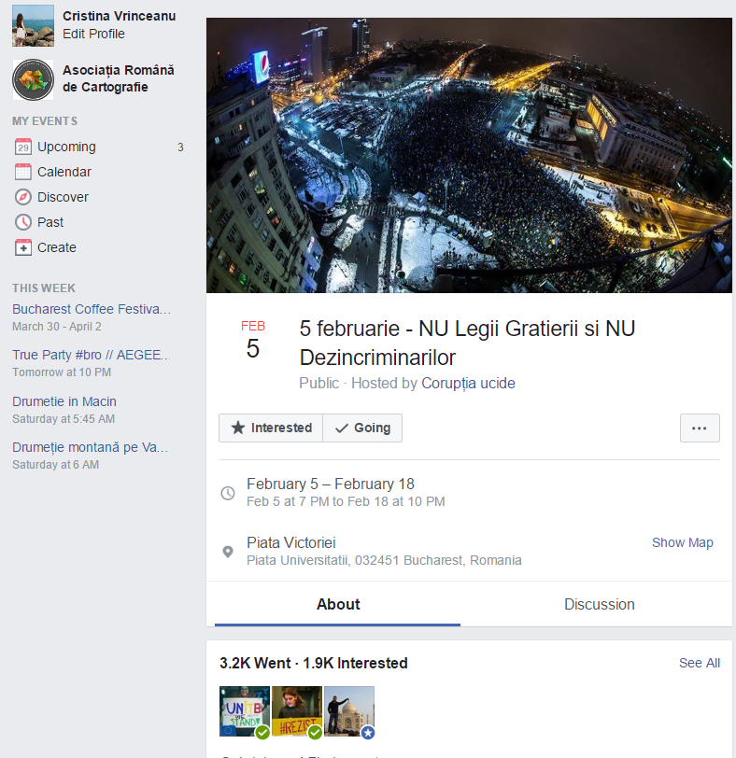
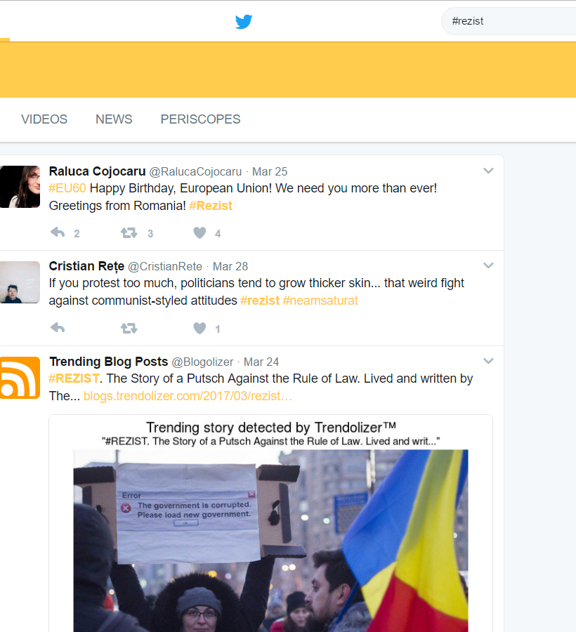
#rezist in Social Media

Slide 5


Cum obținem tweeturi?
Script (Python) - care să ruleze zilnic
Gephi Twitter Streaming – pe care îl lăsăm să ruleze pe toată perioada dorită
Plătim – există servicii care oferă date istorice contracost
Avem o idee și facem o propunere!

Slide 6
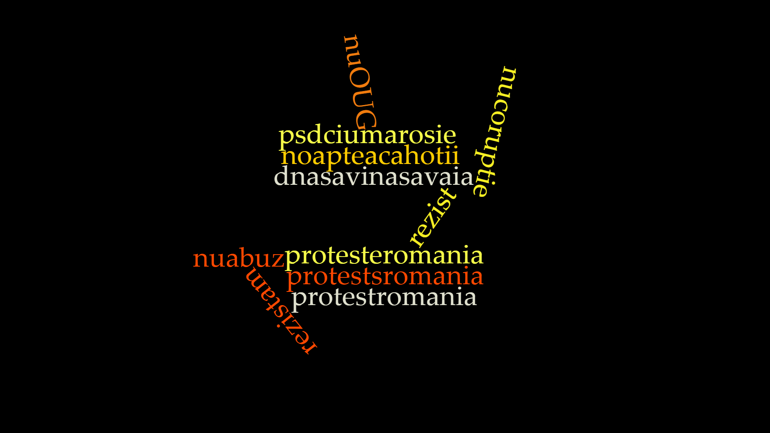
Cum am făcut noi?

Slide 7
Cum am făcut noi?
Date python #rezist
Date Gephi #rezist
Date Carto #rezist
Set de date #rezist
Prelucrare date, uniformizare, aducere pe aceeași schemă, geocodare.
JSON to CSV
Twitter application – Twitter token – Twitter API streaming
Opțiune pentru conturi Enterprise, se obțin doar tweeturi geocodate

Slide 8
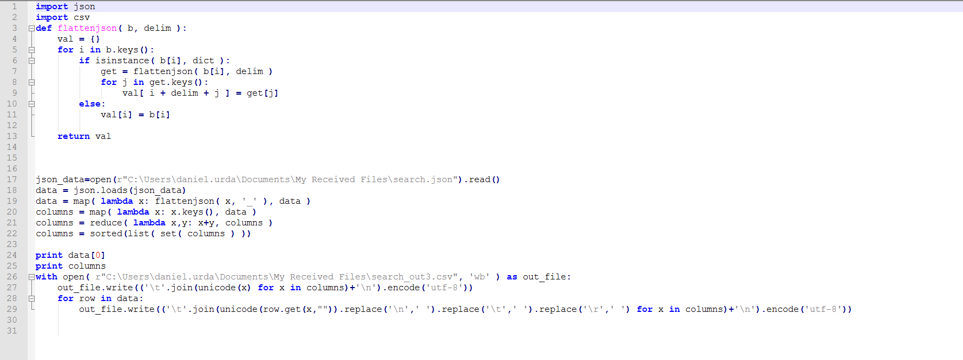
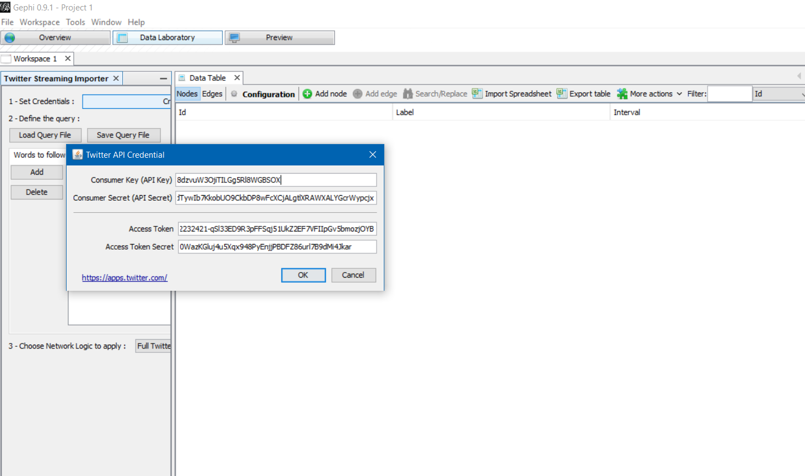
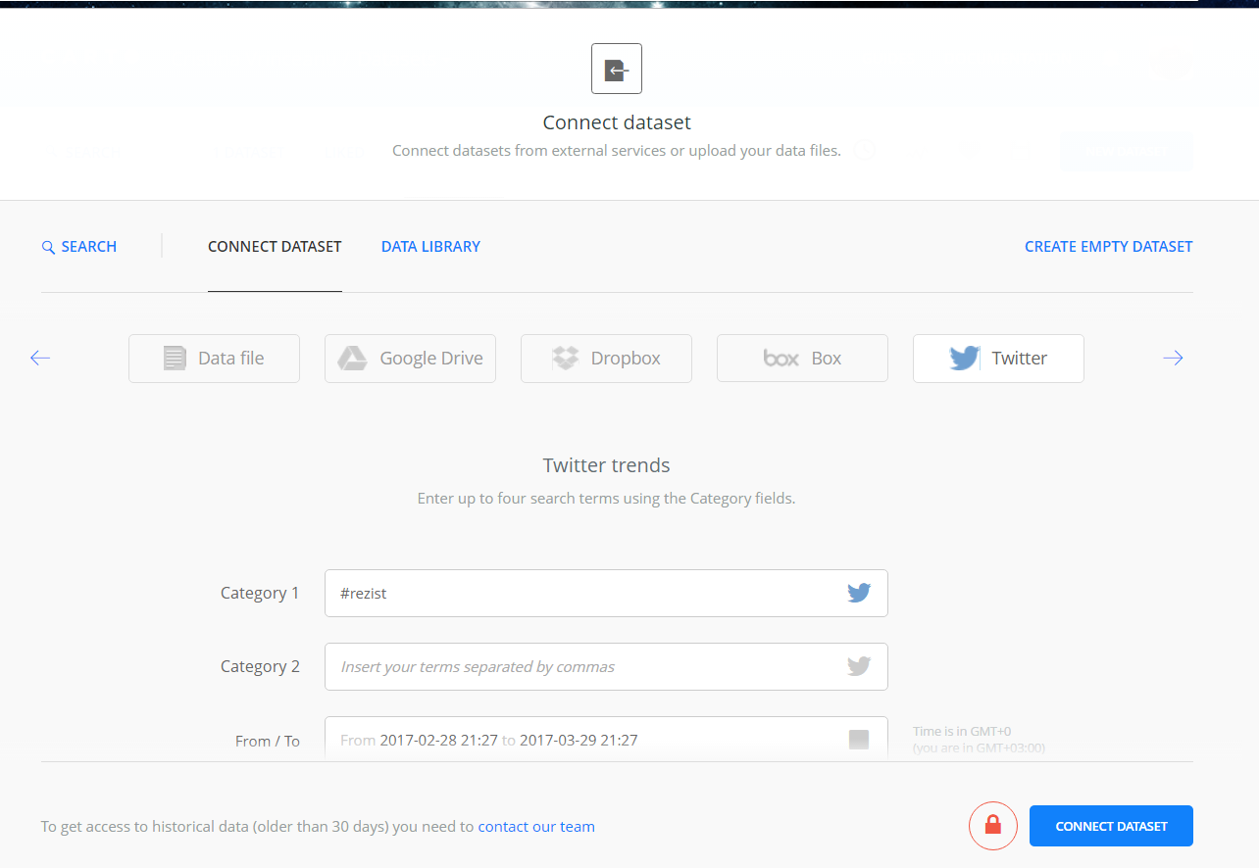
Cum am făcut noi?

Slide 9
#Rezultatul?
3 exemple simple

Slide 10
Concluzii
Social media – noul spațiu de manifestare
Social media – sursă de date (sunt acolo, trebuie doar utilizate!)
Aplicații diverse: comportament sociologic, tendințe actuale.
O sursă interesantă pentru jurnaliști, cercetători (sociologie, biologie, etc.)
Web mapping – alternativă pentru reprezentarea și diseminarea datelor din social media.

Slide 11
Vă mulțumesc!

